Slide 1
13. Přednáška
20.1 Pohyb molekul v plynech.

Slide 2
20.1 Pohyb molekul v plynech.
Závěr přednášky 12:
Tlak ideálního plynu podle kinetického modelu (tvrzení 20.1)
pomocí střední kvadratické rychlosti (definice 20.2).

Slide 3
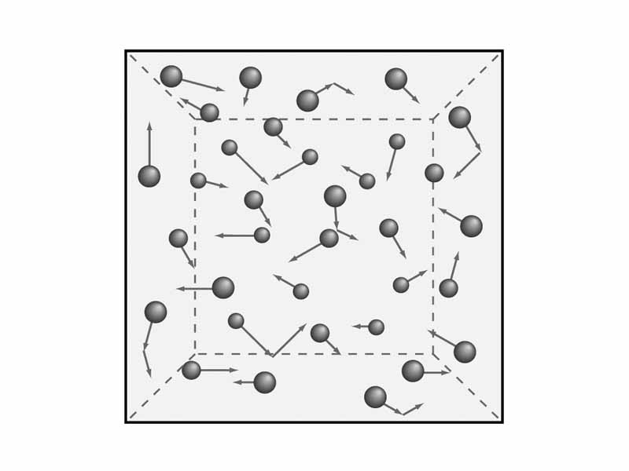
Předpoklady kinetického modelu

Slide 4
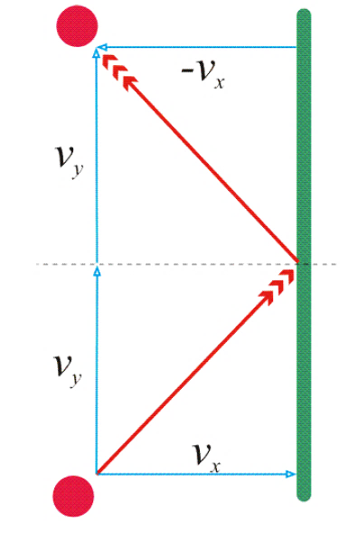
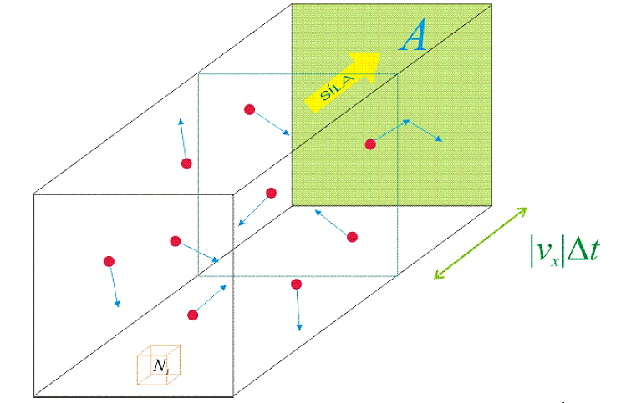


Odůvodnění 20.1: Proč p závisí na $\left\langle \text{v}\text{2}\right\rangle$?
Obr. 20.1
(vybrána informace o $\text{v}$)
Obr. 20.2
Narazí nebo nenarazí?

Slide 5
Střední kvadratická rychlost molekul ideálního plynu
Vztah 20.3 !
Názorný příklad za vztahem 20.3 (umět vypočítat c ze znalosti M a T)

Slide 6
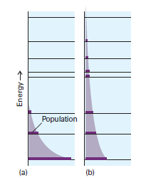
BOLTZMANNOVO rozdělení ENERGIÍ
Analogie části obrázku 15.6
pro nerovnoměrné rozložení hladin energie

Slide 7
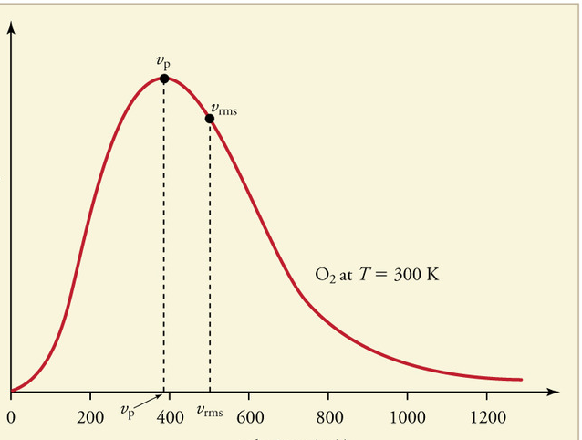
MAXWELLOVO rozdělení RYCHLOSTÍ
(obrázek 20.4 bez vybarvené plochy)
\text{speed }vspeed v\# \text{ of molecules}# of molecules{1}1
Distribuční funkce, f(v)
rychlost, v [m.s⁻¹]

Slide 8
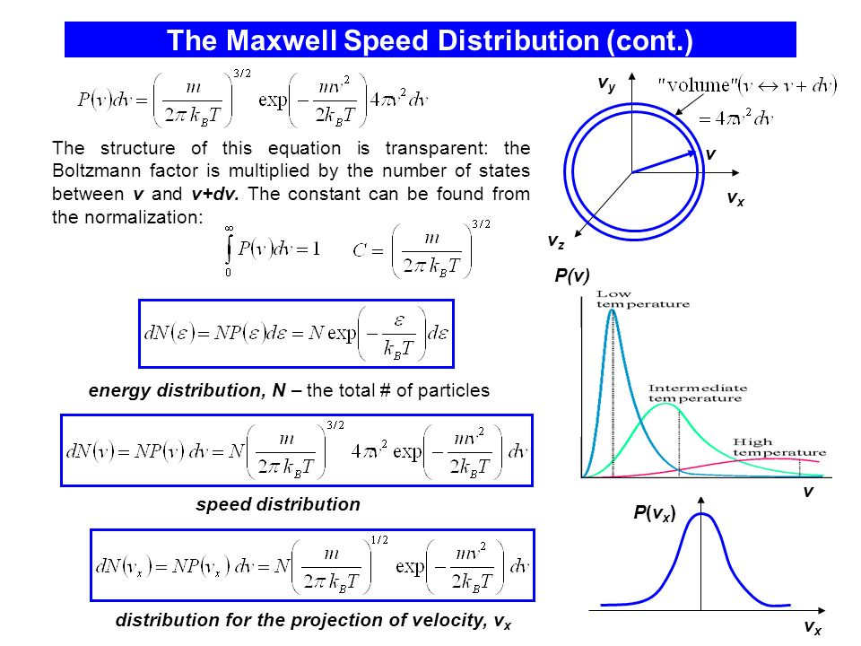
Proč Maxwellova distribuce obsahuje e^{- [const] v2} vážené v² ?
1 vybraný směr rychlosti
pro požadovanou velikost rychlosti sčítáme přes všechny směry

Slide 9
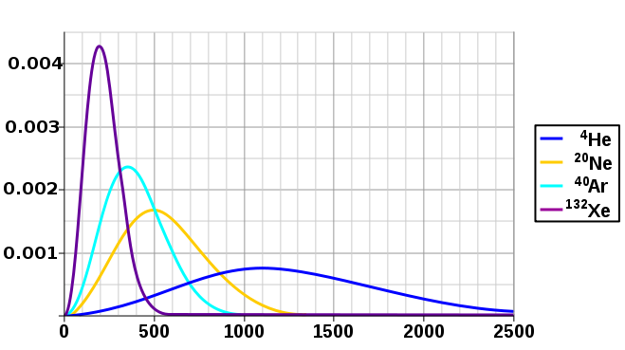
Obr. 20.3 Maxwellova distribuce rychlostí pro různé M
Distribuční funkce nebo též hustota pravděpodobnosti (s/m)
Relativní počet molekul(s/m)
Rychlost (m/s)
* Vzácné plyny, 298.15 K
Plocha pod křivkami normovaná na hodnotu 1. Význam určitého integrálu v daných mezích: jaká část z celku molekul má rychlost ve zvoleném rozmezí.

Slide 10
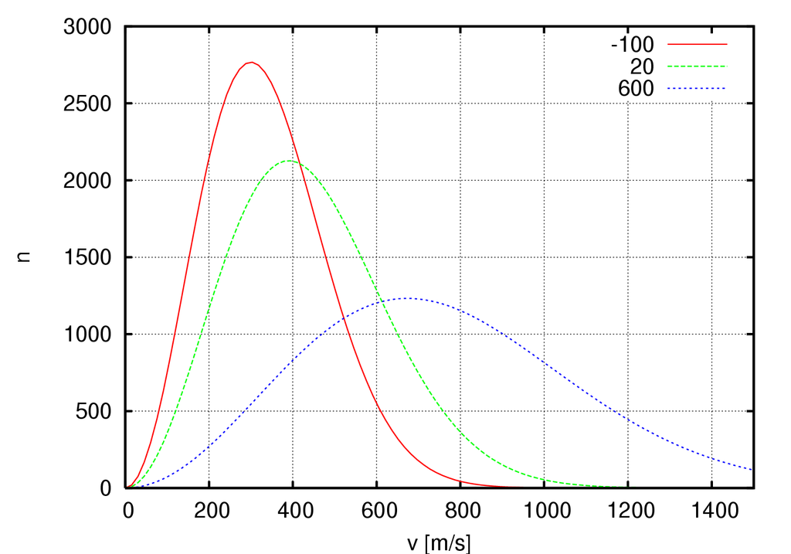
Obr. 20.3 Maxwellova distribuce rychlostí pro různé T
Distribuce rychlostí pro 10⁶ molekul O₂ při −100, 20 a 600 °C.
Distribuční funkce (s/m)
Plocha pod křivkami normovaná na hodnotu celkového počtu molekul.
Význam určitého integrálu v daných mezích: KOLIK molekul má rychlost ve zvoleném rozmezí.

Slide 11
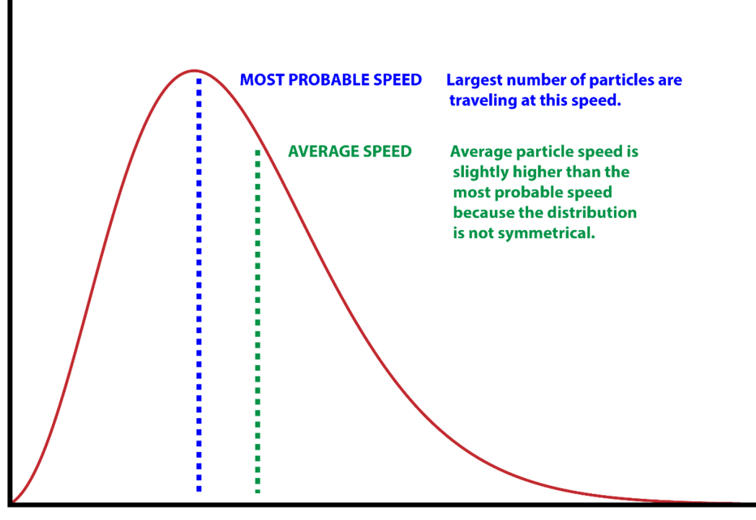
Obr. 20.6 Rychlost: nejpravděpodobnější, střední a střední kvadratická
Nejpravděpodobnější rychlost
Střední rychlost
Distribuční funkce
Střední kvadratická rychlost
Rychlost

Slide 12
20.1.4 Transportní vlastnosti id. plynu
+ 20.2.2. vodivost v roztocích elektrolytů
transport | proces | gradient
hmota | Difuze | koncentrace
energie | teplená vodivost | teplota
Elektrický náboj | elektrická vodivost | Elektrický potenciál
hybnost | viskozita | rychlost

Slide 13
20.1.4.1 Fenomenologické rovnice pro transportní vlastnosti id g

Slide 14
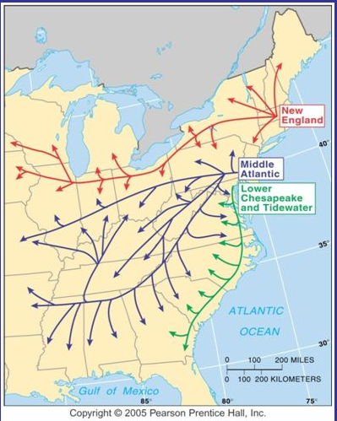
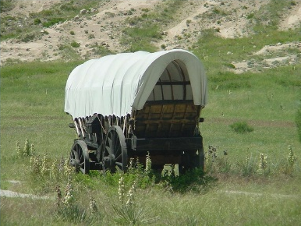
Difuze
Makroskopické příklady
mimo FCH

Slide 15
Animace difuze:
-> Google -> Diffusion -> Diffusion -Wikipedia -> Diffusion_v2_20101120.ogv
-> Difuze obarvené vody v želatině
-> Dochází ke stírání (barevného) gradientu.
Tok částic postupně klesá. Proč?

Slide 16
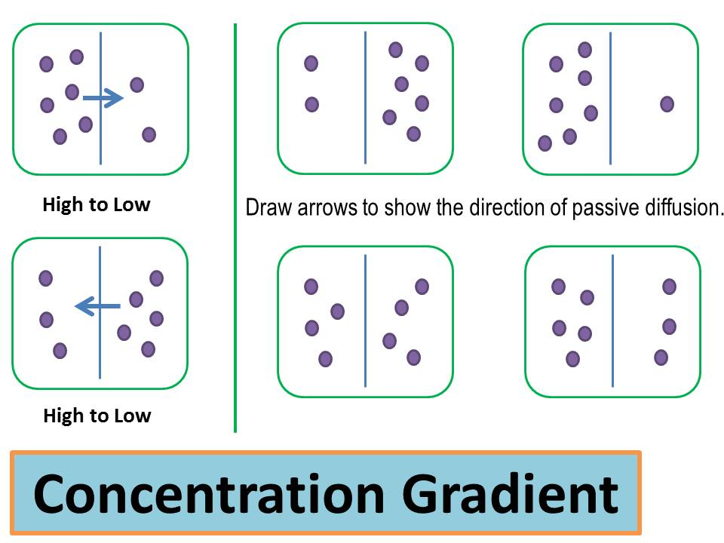
Kde očekáváme nejvyšší tok?
A
B
D
C

Slide 17
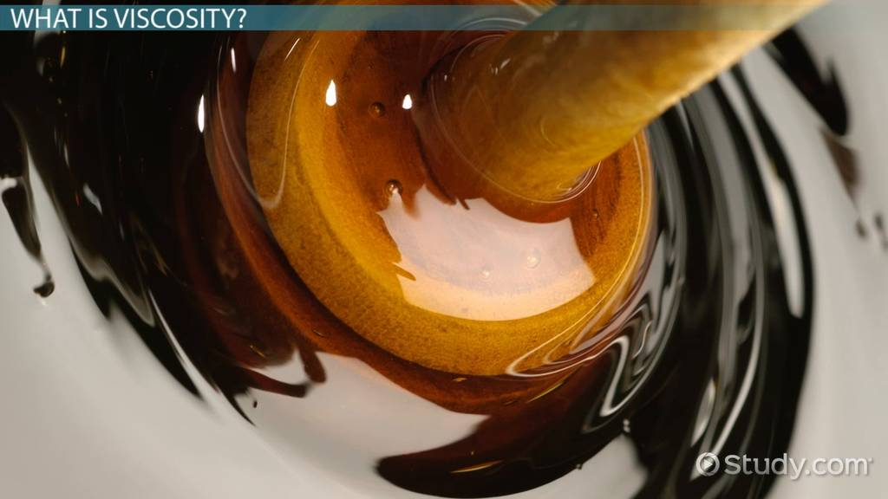
Tok hybnosti (viskozita)

Slide 18
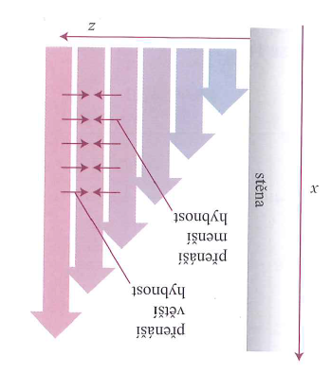
Vznik viskozity na modelu newtonovského proudění

Slide 19
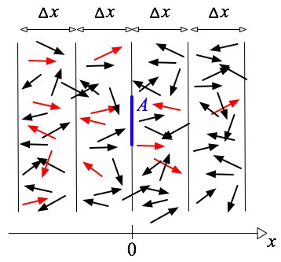
Mikroskopické rovnice pro difuzi: (Odhad D z kinetické teorie id g)

Slide 20
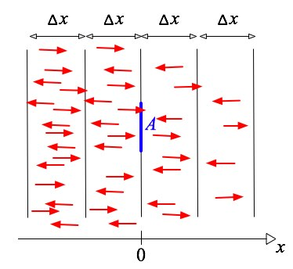
Zjednodušený 1D model difuze

Slide 21
Transportní parametry
20.1.4.2
Vědět, jak difúzní koeficient závisí na tzv. střední volné dráze a střední rychlosti molekul

Slide 22
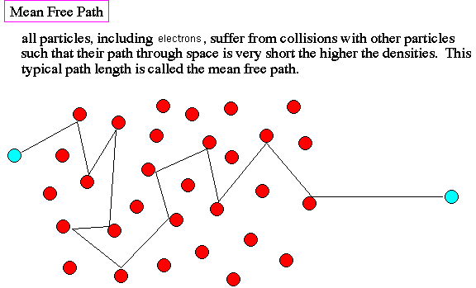
Pojem střední volná dráha (λ)

